Slide 1
Onciale

Slide 2
Storia della scrittura
a partire dal IV secolo si incontra una scrittura totalmente nuova ed esclusivamente di uso librario
forme tondeggianti
chiamata onciale dalla fine del XVIII secolo in base alla cattiva interpretazione di un brano di Girolamo che parlando della scrittura dei suoi appunti la contrappone a quella delle grandi iscrizioni epigrafiche.

Slide 3
“habeant qui volunt veteres libros vel in membranis pupureis auro argentoque descriptos, vel uncialibus, ut vulgo aiunt litteris…dummodo mihi meisque permittant aut pauperes habere schedulas et non tam pulchros codices, quam emendatos ”.
san Girolamo, prologo al libro di Giobbe.

Slide 4
La comparsa dell’onciale è di notevole importanza per la storia della scrittura
contemporanea della corrispondente scrittura greca: ONCIALE BIBLICA.
forse nata in ambienti cristiani dell’Africa settentrionale (romana) per assicurare al testo biblico una scrittura in grado di essere dignitosa e capace di pareggiare con la capitale in uso per la letteratura pagana.
Un mondo cristiano che desume le sue linee essenziali dal mondo pagano e cerca sempre di distinguersi da esso (arte, letteratura, scrittura!)

Slide 5
venne usata per la diffusione delle leggi imperiali: importanza della scuola giuridica di Beirut
non si deve escludere per questa scrittura un’origine italiana e in particolare ROMANA!
si afferma come mezzo e manifesto per i testi CRISTIANI
scrittura VITALE per i testi pagani e alternativa alla capitale ormai STEREOTIPA di cui il Virgilio è un esempio classico.
compare nel secolo IV come scrittura LIBRARIA già PERFETTA!

Slide 6
Nel V secolo l’ONCIALE andò a sostituirsi alla capitale ormai in declino. Periodo di perfezione dell’onciale almeno fino al sec. VI.
il secolo VI comincia a essere il secolo del decadimento per l’introduzione di elementi estranei alla scrittura

Slide 7
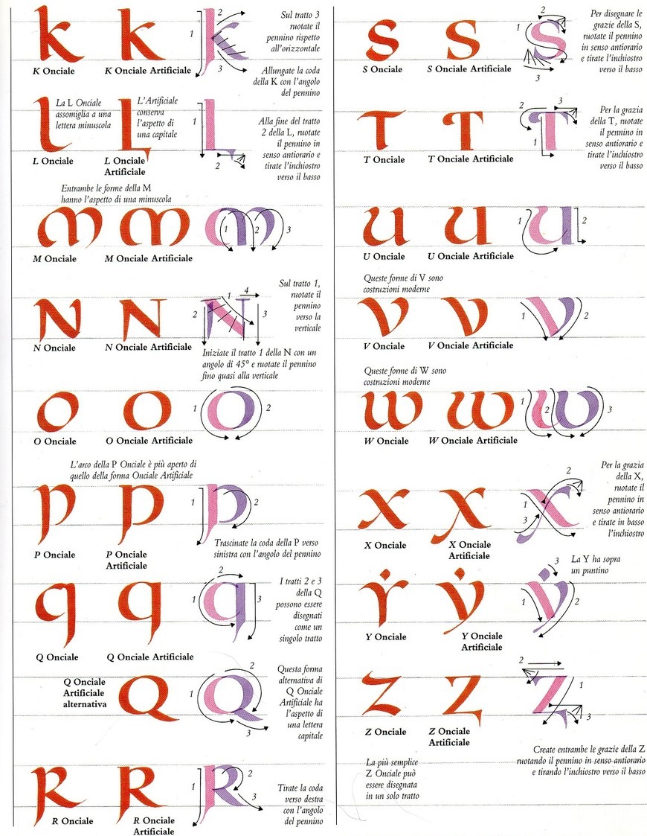

Slide 8
L’onciale si usa almeno fino all’VIII secolo (decadenza tra VII e VIII sec.) anche se con profondi cambiamenti intorno al VI secolo.
IX secolo è il periodo del declino. Esistono centri scrittori a Roma che la conservano ma fuori Italia è già una scrittura che si sta modificando o che rimane di apparato nelle corti franche(utilizzata per i tituli o altro ma non più per interi manoscritti).

Slide 9
alfabeto derivato dalla capitale con forme rotonde…
compromesso tra la capitale corsiva e quella libraria…
TRAUBE: comparsa dell’ONCIALE in riferimento alla comparsa delle prime traduzioni latine della Bibbia. Hanno favorito il rapido diffondersi della scrittura.

Slide 10
è noto che le traduzioni non avvennero sul testo ebraico ma su quello greco (ONCIALE BIBLICA)
ipotizza che anche l’ITALA, la più antica versione latina della Bibbia introdotta in Italia e proveniente dall’Africa proconsole (II sec.) fosse in onciale.
i manoscritti biblici più importanti che possediamo SINAITICO E VATICANO del IV secolo sono in onciale
dall’Africa provengono le più antiche iscrizioni in onciale

Slide 11
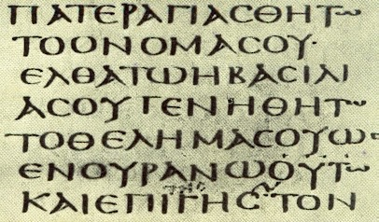
onciale greca
onciale latina - M
Codex Sinaiticus, Lc 11,2
scrittura eminentemente cristiana

Slide 12
Manoscritti biblici in onciale greca del NT
https://it.wikipedia.org/wiki/Manoscritti_onciali_del_Nuovo_Testamento
vediamo un esempio:
il Codex Bezae di Cambridge
http://cudl.lib.cam.ac.uk/view/MS-NN-00002-00041/846

Slide 13
scrittura derivata da un’evoluzione per effetto di un evento determinante che ha provocato la nuova forma scrittoria.
aspetto prevalentemente maiuscolo: si tratta di un alfabeto romano prevalentemente maiuscolo all’interno del quale entrano con regolarità quattro lettere minuscole:
h l p q

Slide 14
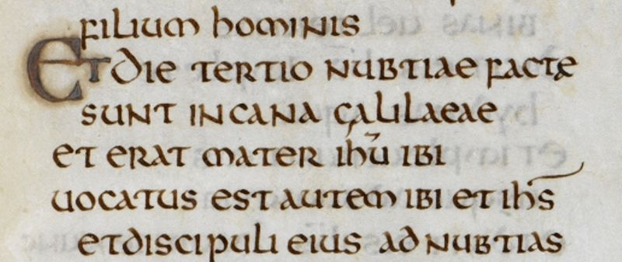

Slide 15
caratteristiche p. 79

Slide 16
quattro lettere tipiche proveniente dalle forme della minuscola arcaica

Slide 17
posizione del foglio
uso della penna animale
passaggio dal papiro alla pergamena
sono alcune delle rivoluzioni scrittorie che hanno cambiato e influenzato la formazione di una scrittura come l’onciale.

Slide 18
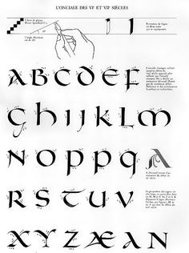

Slide 19
La scoperta nel 1922 di un frammento delle lettere di Plinio risalente al V secolo ha permesso al Lowe di trovare la linea di demarcazione tra l'old style e il new style e di descrivere le caratteristiche che individuano i due diversi momenti.

Slide 20
De re publica di Cicerone con l'old style (IV-V) e la scriptio superior nel new style (VI-VIII).
old style:
delle lettere e armonia della scrittura continua
regolarità dell'inclinazione delle lettere (45° rispetto alla linea di scrittura)
assenza di pronunciati elementi ascendenti e discendenti in una scrittura che rimane fondamentalmente nel bilinearismo.
le lettere caratteristiche in particolare M, N, U sono molto larghe mentre le astate f, l, p, s, t sono molto più compatte

Slide 21
new style:
irrigidimento delle lettere che anche se distanziate si vedono artificiose rispetto alle precedenti.
assenza dell'inclinazioni con lettere perfettamente diritte.
tendenza delle lettere a uscire dal sistema bilineare e giungere ad un evidente quadrilinearismo
tutte le lettere occupano uno spazio molto più ampio.
sparisce la scriptio continua

